Slide 1
Презентация работы на III городской конкурс «Люди, события, факты», посвященный празднованию 300-летия образования Кузбасса.
Номинация: «Необычное в обычном» (III категория)
Название работы: «Семья Макаровых на страницах истории Кузбасса»
Автор: Акимова Светлана Игоревна
Место работы: МКУ «Центры по работе с населением»
Должность: старший инспектор

Slide 2
К 300-летию родного Кузбасса я решила рассказать о семье моих дедушки и бабушки по маминой линии.
Мои бабушка и дедушка – коренные жители Кузбасса, их семья самая обычная, каких много.
Но обычные семьи также вносят немалый вклад в развитие и процветание своей Родины.
Обычные люди – это люди внешне ничем не примечательные, не имеют особых заслуг и наград, они рождаются, учатся, ходят на работу, отдыхают, заводят семьи, растят детей, внуков. Но они беззаветно любят свою страну, хотят, чтобы окружающие сограждане тоже были счастливы, и дарят им это счастье своим трудом, ну и конечно, в трудную минуту, если позовет Родина – они всегда готовы прийти к ней на помощь.
Такими людьми были мой дедушка – Макаров Родион Макарович и моя бабушка – Макарова Анастасия Илларионовна, такими они воспитали и своих детей.
Работа составлена с помощью семейных архивных документов и фотографий, а также по воспоминаниям моих родных.

Slide 3
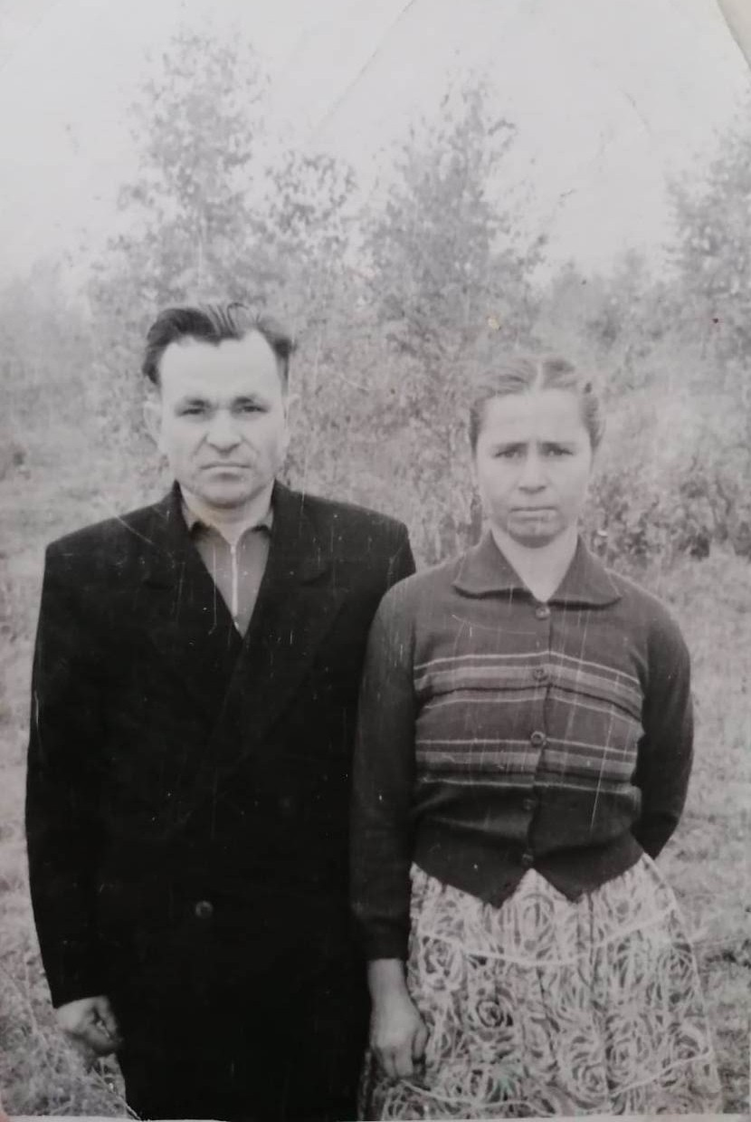
Макаровы Родион Макарович и Анастасия Илларионовна

Slide 4
Макаров Родион Макарович родился 14 марта 1924 г. в поселке Баклановка Крапивинского района, тогда еще Новосибирской области. Дедушка – ровесник родного района. Район был образован Постановлением Сибирского революционного комитета от 4 сентября 1924 г. из территорий Крапивинской, Мунгатской и Банновской волостей Щегловского уезда.
Школьники Баклановки ходили получать знания за 2 км от дома, в деревню Рябковка. Родион окончил 3 класса начальной школы. За отличную учебу был награжден грамотой.

Slide 5
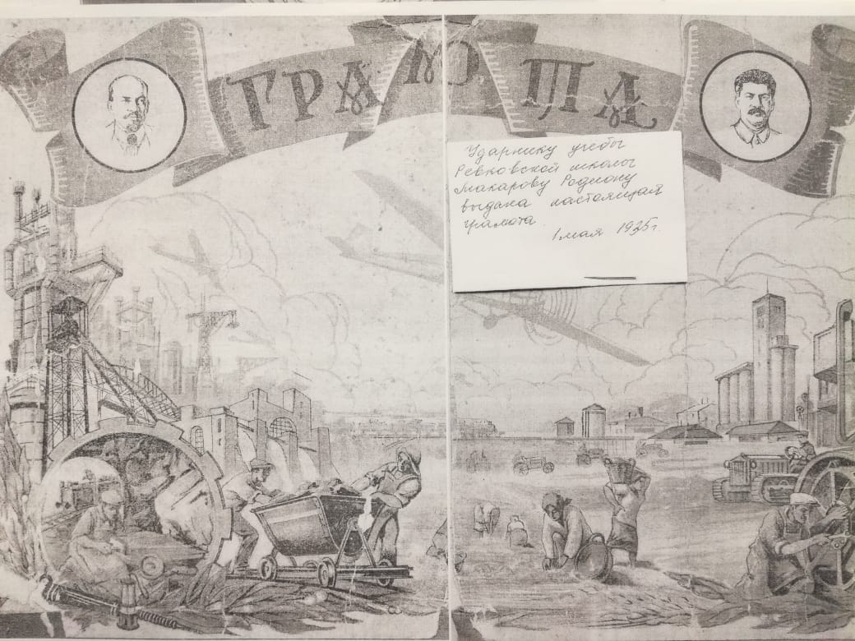
Копия Грамоты ударнику учебы Макарову Родиону (текст стерся от времени)

Slide 6
В 1938 г. умер отец , в семье остались мать и 5 детей.
Дальше учиться было тяжело, так как нужно было помогать кормить семью.
Дед стал пасти скот вместе со старшим братом и помогать ему работать в колхозе.
Первым официальным местом работы Родиона Макаровича становится Крапивинский леспромхоз, он устроился туда в марте 1940 г.
Для 16-летнего парня работа была очень тяжелой – приходилось рубить и вывозить лес, именно там он получил первую профессию – плотник.

Slide 7
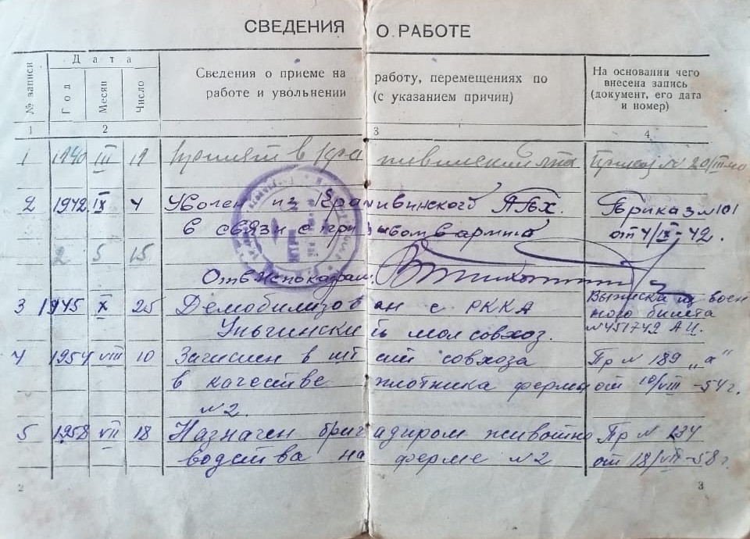
Первый лист трудовой книжки Макарова Р.М.

Slide 8
1941 год … Начало великих испытаний, Родина призвала на защиту своих сыновей и дочерей. Родион Макарович был призван в ряды Красной Армии Крапивинским военкоматом 4 августа 1942 г., присягу принял 10 августа 1942 г.
Сначала солдат привезли в Красноярск, затем в Ачинск, а затем в Бердск.
Из Бердска направили в Сталинскую дивизию (станция Медведево). Здесь сформировалась 124-я отдельная Сталинградская стрелковая бригада 1-го Белорусского фронта, в которой воевал дед.
В мае 1943 г. в наступлении под г. Ярцево, Смоленской области был тяжело ранен в правую голень малоберцовой кости и отправлен в госпиталь.

Slide 9
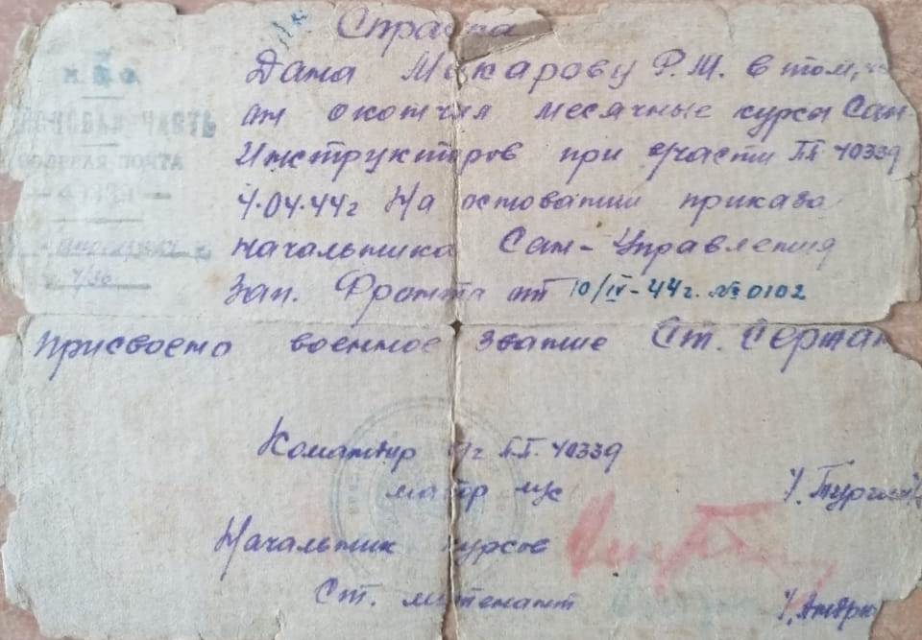
В марте 1944 г. был выписан из госпиталя и отправлен в 878 запасной полк. Но после нагрузки рана открылась, и Родиона Макаровича снова поместили в госпиталь. В госпитале ему предложили стать санитарным инструктором и присвоили звание старшего сержанта.
Справка о прохождении курсов санитарных инструкторов

Slide 10
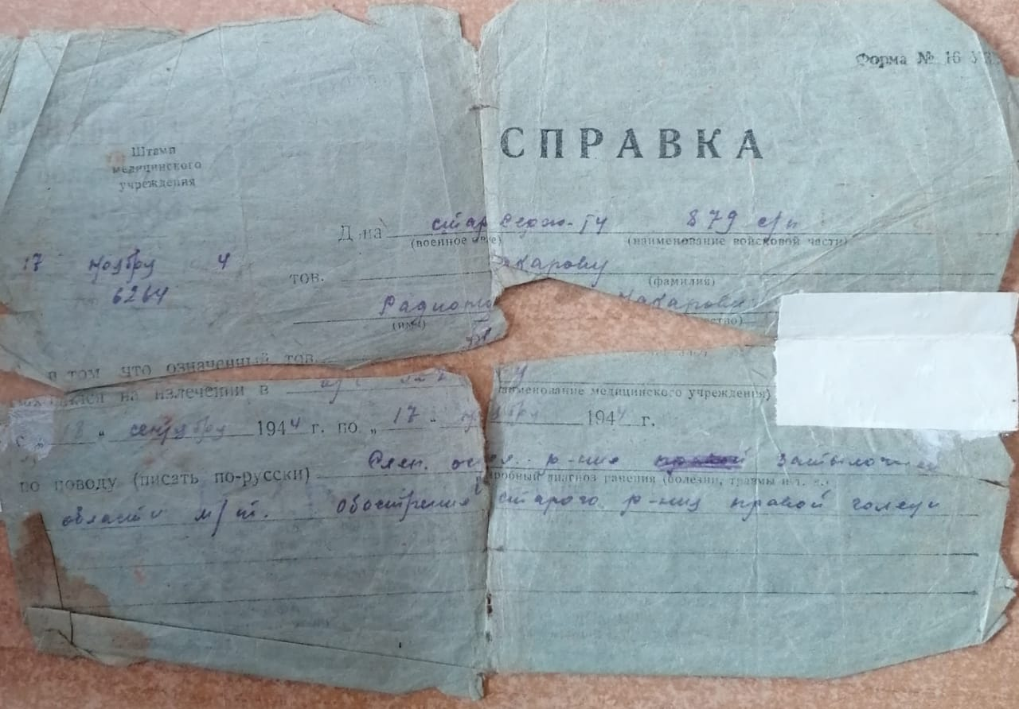
Справка о нахождении в госпитале

Slide 11
После выписки из госпиталя Родион Макарович участвовал в
Рижской операции (14 сентября – 22 октября 1944 г.) и вновь
получил ранение – осколок попал в голову и оставался в голове до
конца жизни.
Снова 3 месяца госпиталя. После выздоровления – на передовую,
стояли в городе Тильзите. С декабря 1944 г. по март 1945 г. сражался
в составе 800-го стрелкового полка Прибалтийского фронта.
В дальнейшем воевал под Кенигсбергом в составе 856-го
стрелкового полка, где 4 января 1945 г. опять получил сквозное
пулевое ранение в левое колено. В этот раз ранение оказалось легким.
После госпиталя участвовал в уничтожении окруженной
группировки немцев в Померании, в составе 3-го Белорусского фронта.
С июня до октября 1945 г. служил в 686-ом полку командиром
пулеметного отделения.

Slide 12
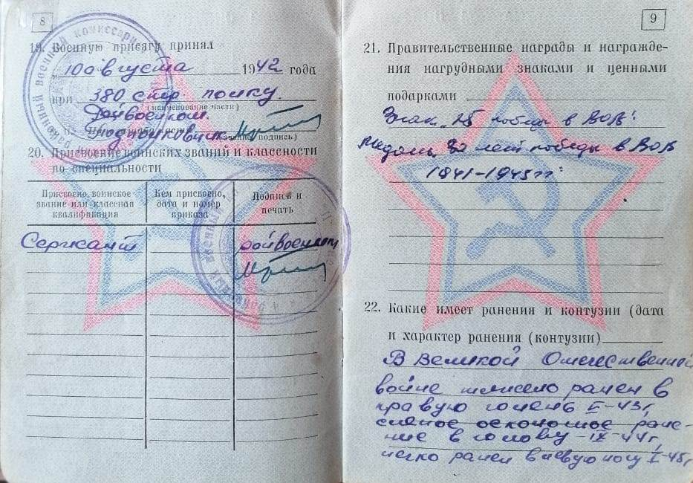
Страница из военного билета с описанием ранений

Slide 13
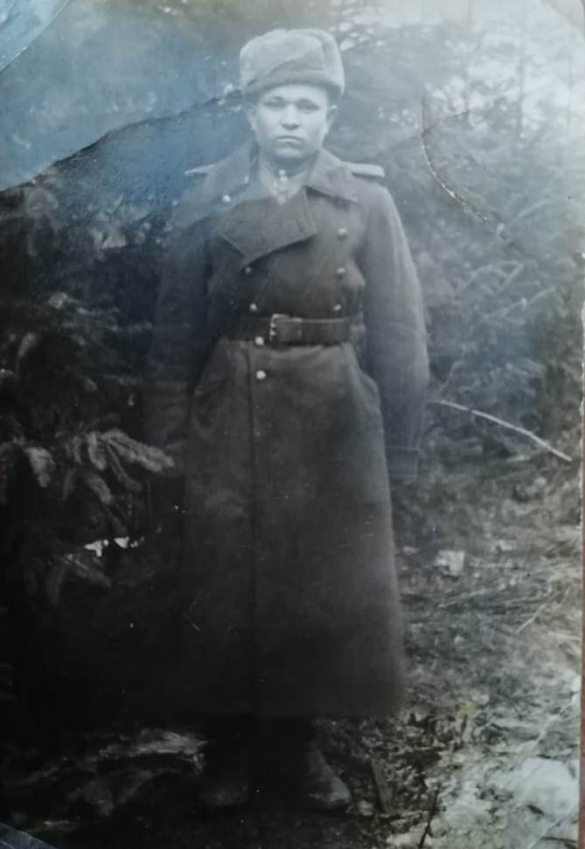
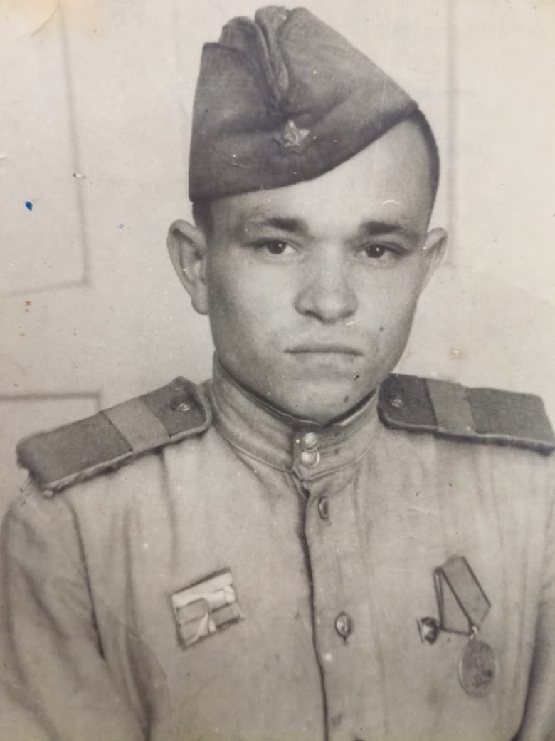
г. Нойштадт, июль 1945 г.
Восточная Пруссия 1945 г.

Slide 14
До Дня Победы охраняли косу у города Гданьск. В итоге наши солдаты окружили косу со всех сторон. В окружении оказалось 111 тысяч немцев, их выгнали из косы и вернулись в Гданьск.
После 9 мая подразделение, в котором воевал Родион Макарович продолжало оставаться в Германии, солдаты жили в военном городке Нойштадт, затем их направили в город Лаценбург.
Из города Лаценбург Родион Макарович демобилизовался по 2 Указу Верховного Совета РСФСР от 25 сентября 1945 г.
Вернулся домой в ноябре 1945 г.
Награжден медалью «За отвагу», «За Победу над Германией», медалью «Жукова», Орденом Отечественной войны 2 степени, а также всеми юбилейными медалями.

Slide 15
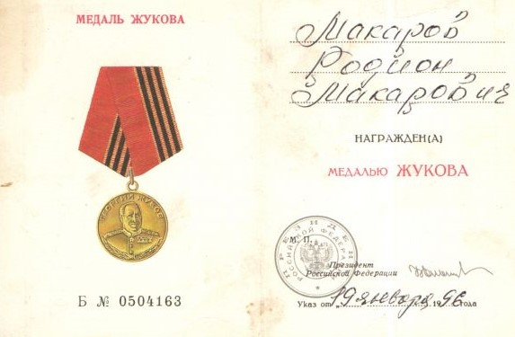
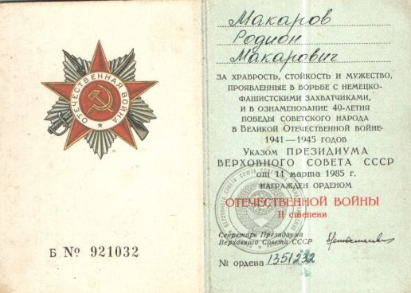
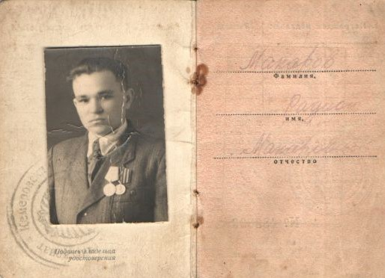
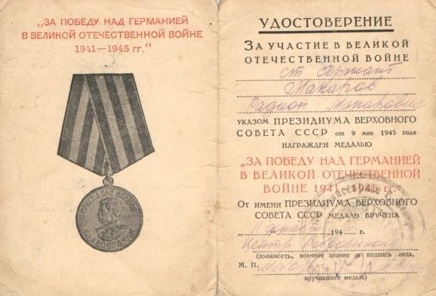
Удостоверение к Ордену Отечественной
Войны
Удостоверение к медали Жукова
Разворот удостоверения
Медали «За отвагу»
Удостоверение к медали
«За Победу над Германией»

Slide 16
В родном поселке дед встретил свою будущую жену – Ефимову Анастасию
Илларионовну, родом из соседней деревни Кабаново. После свадьбы молодые уехали в г. Кемерово, где Родион Макарович устроился работать пожарником на завод «КЭМЗ». Семья поселилась на Заречной улице, сейчас это район новой красивой Притомской набережной. В 1949 г .родилась первая дочь – Клавдия.
По состоянию здоровья Родион Макарович все-таки не смог работать пожарником, поэтому молодая семья переехала в деревню Красные Ключи Крапивинского района. Эта деревня – ферма в составе Уньгинского совхоза.
Диаграмма.
Фермы Уньгинского
совхоза

Slide 17
Свое название Красные Ключи получили от того, что в округе повсюду били ключи из-под земли, а глина в тех местах была красного цвета.
В целом деревня была достаточно удобна для жизни, имелись сельсовет, магазин, клуб. Деревенские жители работали на ферме, где выращивалось много крупно-рогатого скота. Для обучения детей несколько лет была только начальная школа, далее за образованием приходилось ехать в школы-интернаты соседних деревень, а затем и на Красных Ключах построили 8-летнюю школу.
По выходным любимым местом отдыха красноключинцев был клуб. Здесь давали концерты, выступали приезжие артисты, отмечали праздники, из Зеленовки привозили кино. Моя мама с улыбкой вспоминает, что в клуб каждый приходил со своим стулом, так как мест не хватало.
За годы жизни в Красных Ключах Родион Макарович работал во многих совхозных отраслях. Первая его работа – животновод – следил за жизнедеятельностью скота, затем его поставили бригадиром дойного гурта – здесь он отвечал за организацию труда доярок. После назначили заведующим «Сливкоотделением» - принимал молоко от всех совхозных ферм и распределял его далее. Последняя должность на Красных Ключах – заместитель председателя совхозрабкоопа по заготовкам. На любой должности дед трудился честно, был отмечен грамотами.
Анастасия Илларионовна тоже работала в совхозе на «Сливкоотделении» – сепарировала, охлаждала, проверяла молоко. В семье росло уже четверо детей – 2
дочки – Клавдия и Зинаида, и 2 сына – Петр и Алексей. В 1967 г. семья решает переехать в село Елыкаево.

Slide 18
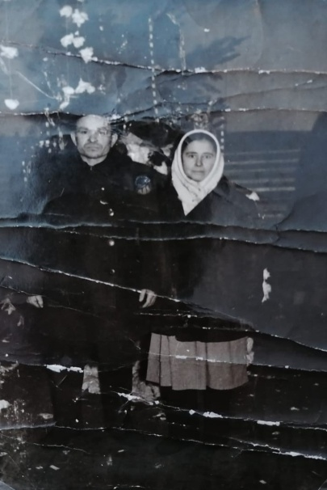
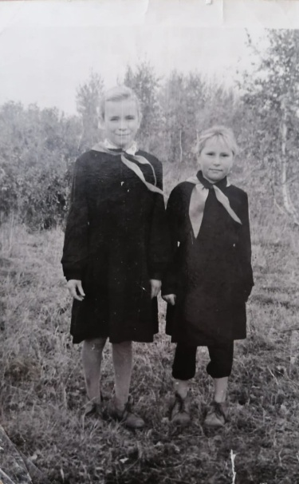
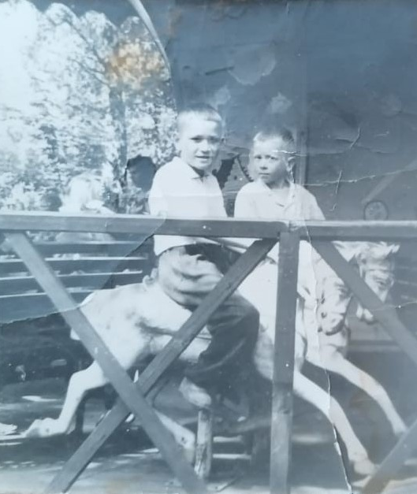
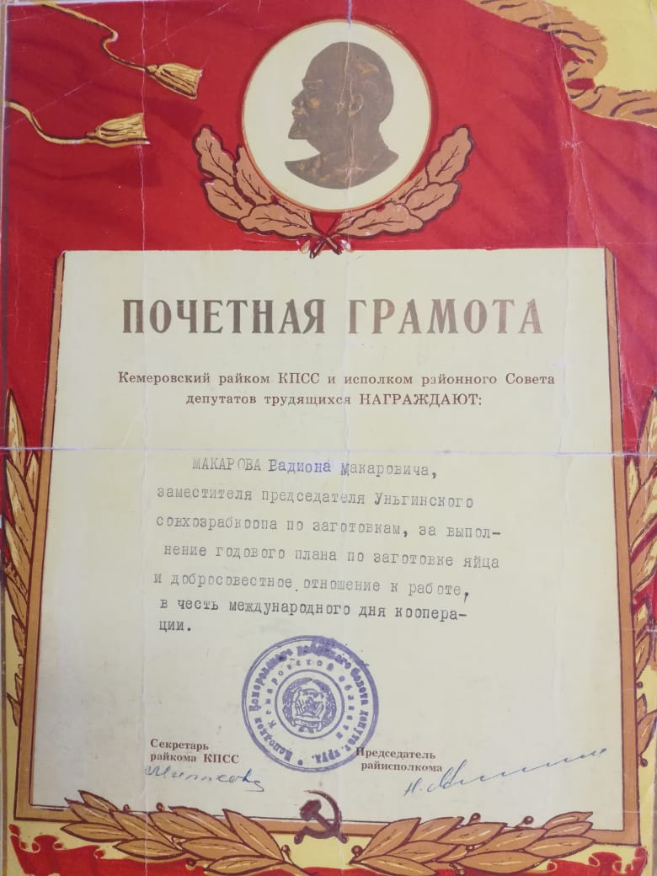
Макаровы Родион и Анастасия. Новый год в клубе. Красные Ключи. 1963 г.
Красноключинские школьницы Макаровы – Клавдия (слева) и Зинаида (справа).1963 г.
На карусели в парке Горького г. Ленинск - Кузнецкий.
Макаров Петр (слева) и Алексей (справа). 1965 г
Грамота от райкома КПСС
Макарову Р.М.

Slide 19
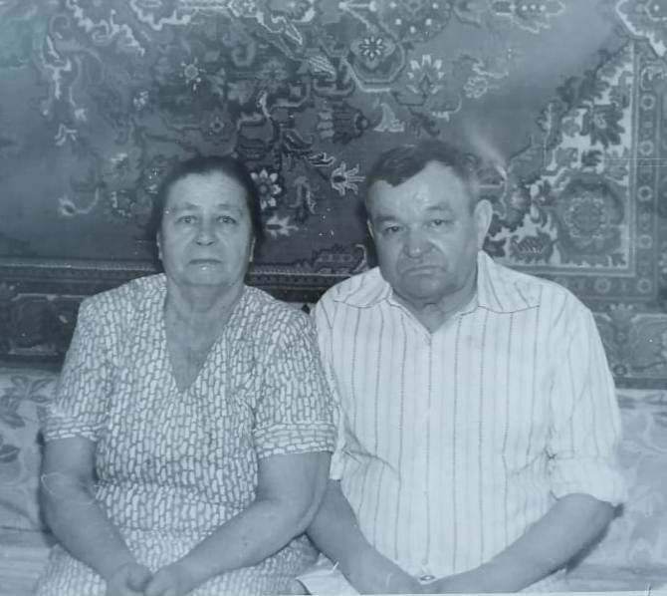
Всю оставшуюся жизнь дедушка и бабушка прожили в Елыкаево. Анастасия Илларионовна умерла в 2004 г., Родион Макарович в 2007 г.
Родион Макарович работал заготовителем в Елыкаевском ПО, Анастасия Илларионовна уборщицей в санатории.
В моей работе сказано мало слов о бабушке Анастасии, к сожалению, подробные воспоминания о ее детстве и юности не сохранились…
Но именно она была хранительницей семейного очага. Благодаря бабушке росли дети и внуки (в том числе и я), дом наполнялся теплом и уютом, велось домашнее хозяйство.
Бабушка все время была в работе - готовила, мыла, шила, ухаживала за скотиной, а о ее доброте и щедрости можно написать целую книгу…

Slide 20
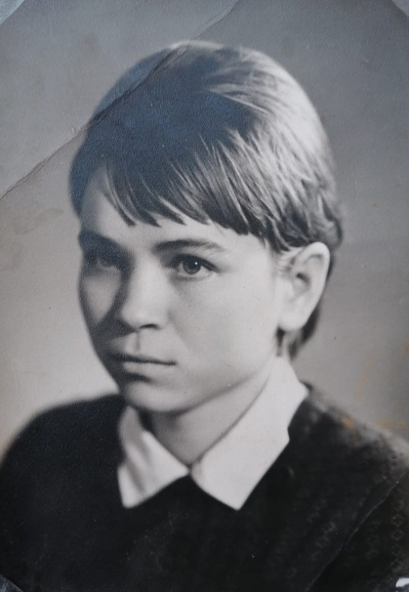
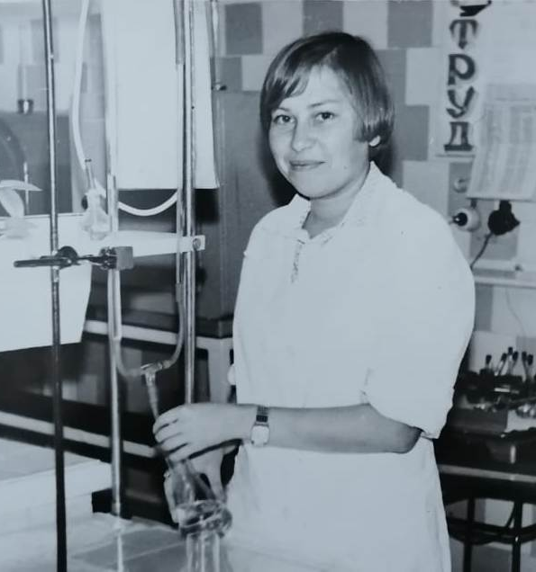
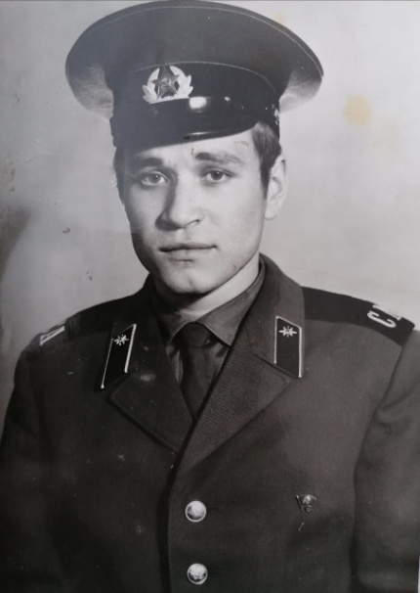
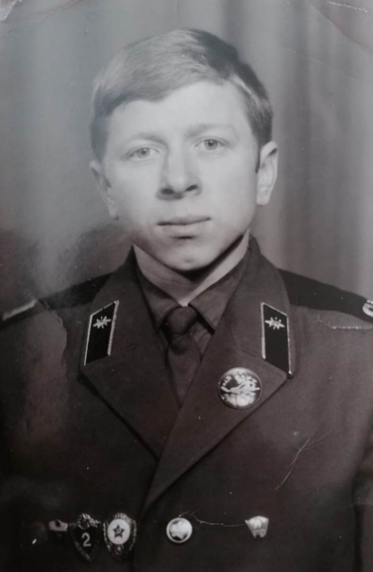
Старшая дочь Макаровых - Клавдия работала швеей, сейчас живет в Москве, у нее 2 детей и 4 внуков. Младшая дочь Зинаида (моя мама) 38 лет проработала на заводе «Химволокно», живет в Кемерово, у нее одна дочь и 2 внучки. Старший сын Пётр умер в возрасте 25 лет, получив облучение на службе в армии…Младший сын Алексей до сих пор работает на заводе «Коксохим», у него 2 детей и 4 внучек.
Такова обычная история обычной семьи Макаровых в необычной истории нашего края.
Клавдия
Зинаида
Пётр
Алексей

